Slide 1

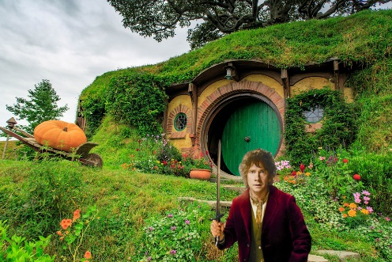
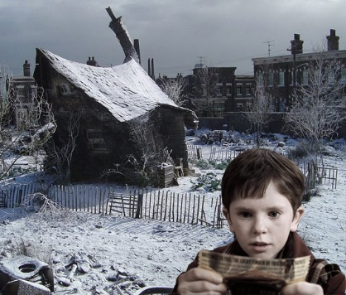
French Year 6, Spring 1 Types of Accommodation
Où on habite Where we live
dans une maison | in a house
dans un appartement | in a flat
dans une ferme | in a farm
dans un chalet | in a country house
dans un village | in a village
en ville | in a town
à la montagne | in the mountains
à la campagne | in the countryside
au bord de la mer | by the sea
Key Question
Où habites-tu? | Where do you live?
Habiter To live
J’habite | I live
Tu habites | You live
Il/ elle habite | She/he lives
Les Adjectifs Adjectives
vieux/ vieille | old
moderne | modern
grand/ grande | big
petit/ petite | small
Je m’appelle Charlie Bucket. J’habite en Angleterre. J’habite en ville, dans une petite, vieille maison.
Je m’appelle Bilbo Baggins. J’habite en Middle-Earth. J’habite dans une petite maison moderne à la campagne.
Les Nombres à 1000 – Numbers to 1000
100 Cent | 200 Deux cents | 300 Trois cents | 400 Quatre cents | 500 Cinq cents | 600 Six cents | 700 Sept cents | 800 Huit cents | 900 Neuf cents | 1000 Mille

Slide 2

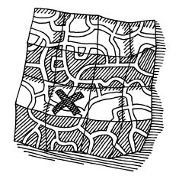
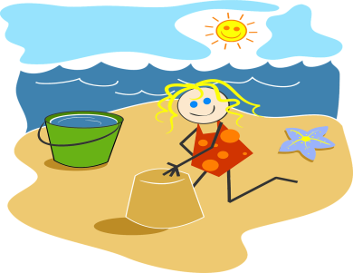
French Year 6, Spring 1 Places in town/directions
Key Question
Où est…? | Where is …?
Les Directions Directions
à droite | On the right
à gauche | On the left
tournez à droite | Turn right
tournez à gauche | Turn left
c’est à droite | It’s on the right
c’est à gauche | It’s on the left
tout droit | Straight on
allez tout droit | continue straight on
Où est le parc?
Les Endroits en Ville Places in town
Le cinéma | The cinema
Le parc | The park
Le stade de foot | The football stadium
Le supermarché | The supermarket
Le marché | The market
Le centre commercial | The shopping centre
Le centre sportif | The sports centre
Le magasin | The shop
La banque | The bank
La cathédrale | The cathedral
La gare | The train station
La piscine | The swimming pool
La plage | The beach
Tournez à gauche et allez tout droit. Le parc- c’est à droite.
KEY SOUNDS
é | ay
Je suis à la plage
Etre To be
Je suis | I’m
Tu es | You are
C’est | It is

